Slide 1
Informe Ejecutivo:
Incidente de seguridad en banco de Teusaquillo.
Germán Alberto Parra Araque • 04.09.2025

Slide 2
Se presenta el incidente de seguridad dentro del servidor Debian 12, el día 6 de junio del 2025 a las 17:30
Se hace la activación del plan de respuesta ante incidentes, 6 de junio del 2025, 18:30
Análisis final y lecciones aprendidas del evento de seguridad.
Intrusión a servidor crítico
Detección del incidente
Plan de Respuesta ante incidentes
Solicitud de pruebas pentesting
Lecciones aprendidas
Se encuentran comportamientos inesperados dentro del servidor.
Se hace solicitud de pruebas de penetración al Servidor web.

Slide 3
Resumen
Incidente de Seguridad – Banco Teusaquillo
Fecha: 6 de junio de 2025 – Hora: 18:30 Afectado: Servidor Debian 12 (infraestructura crítica) Responsable: Grupo hacktivista “Los Cyber Sayayines”
Resumen del Incidente
Detección por alertas del SIEM y bajo rendimiento del servidor.
Aislamiento inmediato del servidor comprometido.
Activación del protocolo de respuesta ante incidentes.
Equipo forense inició investigación y preservación de evidencia.

Slide 4
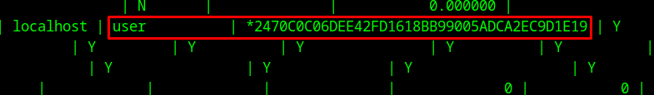
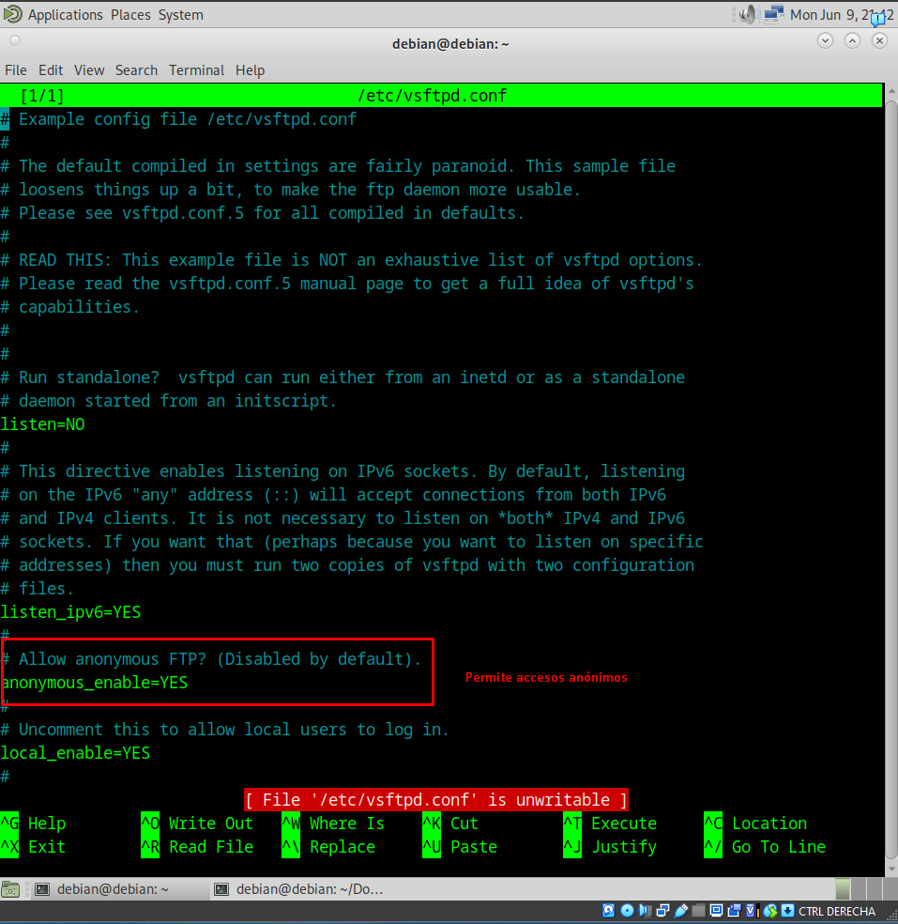
Eventos detectados
El servicio de base de datos MySQL fue manipulado para generar un usuario con todos los privilegios permitidos
El servicio transferencia de archivos (FTP), presentó diferentes configuraciones inseguras

Slide 5
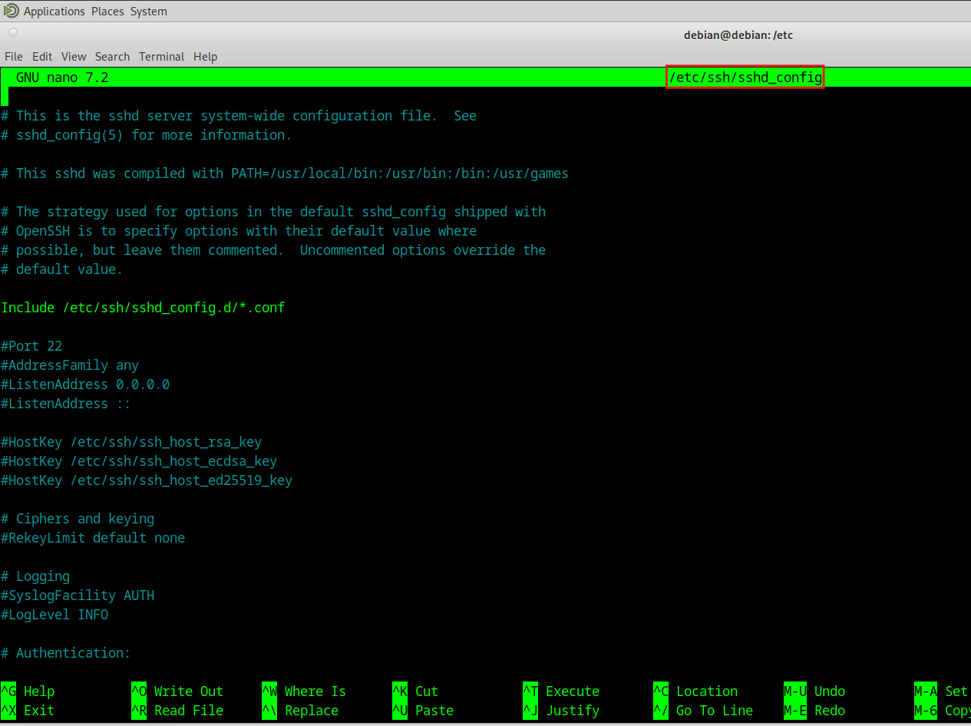
Eventos detectados
El servicio de conexión remota (SSH),presenta configuraciones con prácticas inseguras, que pudieron haber permitido la intrusión.
Se cambiaron los permisos del archivo principal de configuración del servidor wordpress, se dieron permisos de acceso, escritura y ejecución a todos los usuarios del sistema operativo.

Slide 6
Posibles causas
El vector de ataque más probable en este incidente fue el acceso remoto a través del servicio SSH, aprovechando una de las siguientes condiciones:
Credenciales débiles o comprometidas
Servicio SSH expuesto a internet sin restricciones
Configuraciones inseguras en servicios
Notes:
Credenciales débiles o comprometidas: El atacante pudo haber realizado un ataque de fuerza bruta o haber obtenido credenciales válidas del usuario root o de otro usuario con privilegios sudo.
Servicio SSH expuesto a internet sin restricciones: Se identificó que el servicio SSH estaba activo y escuchando en todas las interfaces, lo que indica que el servidor era accesible desde redes externas.
Configuraciones inseguras en servicios: El servicio FTP permitía acceso y escritura, y no se encontraron controles como chroot_local_user. Esto pudo ser explotado para subir scripts o herramientas maliciosas.

Slide 7
Medidas tomadas
1. Activación del Plan de Respuesta a Incidentes
Se aplicó el protocolo establecido por el banco, alineado con el marco del NIST SP 800-61 Rev. 3.
Se notificó al equipo de respuesta ante incidentes (CSIRT interno).
2. Contención Inmediata
Aislamiento del servidor afectado para evitar propagación.
Conservación de la conectividad controlada para análisis remoto.
3. Recolección y Preservación de Evidencia
Imagen forense del disco y memoria RAM.
Registro y cadena de custodia de los artefactos digitales.

Slide 8
Medidas tomadas
4. Análisis del Incidente
Investigación de vectores de compromiso.
Identificación de TTPs (tácticas, técnicas y procedimientos) del atacante.
5. Remediación Inicial
Eliminación de accesos no autorizados y scripts maliciosos.
Revisión de configuraciones críticas del sistema.
6. Comunicación y Coordinación
Reporte al área de TI, dirección y partes interesadas.
Coordinación con el equipo forense para asegurar trazabilidad

Slide 9
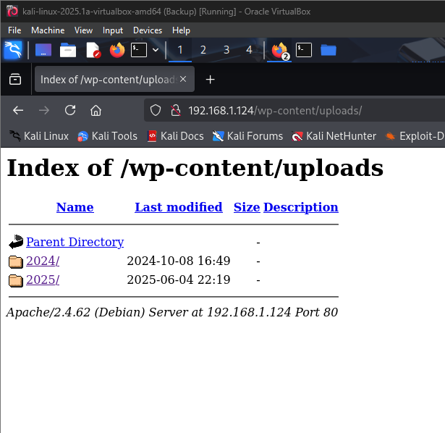
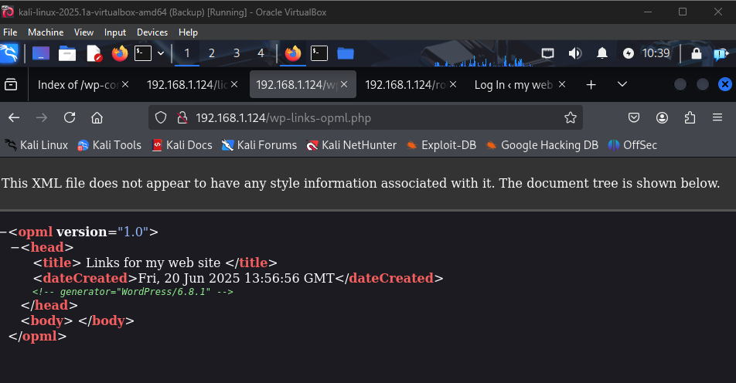
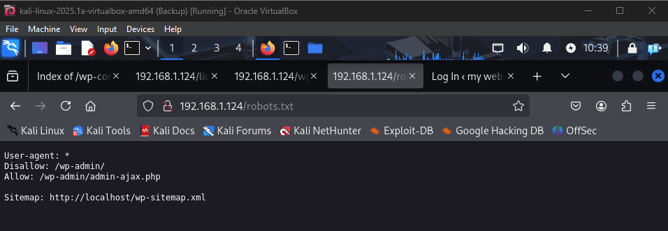
Pruebas Pentesting
Se identificó listado de archivos y directorios en un subdominio web:

Slide 10
Lecciones aprendidas
Importancia del Monitoreo Continuo La detección oportuna del incidente fue posible gracias a las alertas generadas por el sistema SIEM. Esto reafirma la necesidad de mantener una supervisión constante de los activos críticos.
Valor de un Plan de Respuesta a Incidentes Formalizado Haber contado con un protocolo estructurado permitió actuar rápidamente, minimizar el impacto y preservar evidencia clave para el análisis forense.
Necesidad de Actualización y Fortalecimiento del Sistema El incidente evidenció vulnerabilidades que podrían haberse mitigado mediante la actualización regular del sistema operativo, CMS y sus componentes.
Reforzar la Concienciación del Personal Se identificó que el factor humano sigue siendo un eslabón débil. Es clave fortalecer la formación del personal sobre ciberseguridad y respuesta ante incidentes.
Evaluación y Mejora Continua Es fundamental revisar y ajustar las políticas de seguridad, controles técnicos y procedimientos, incorporando lo aprendido de este incidente.

Slide 11
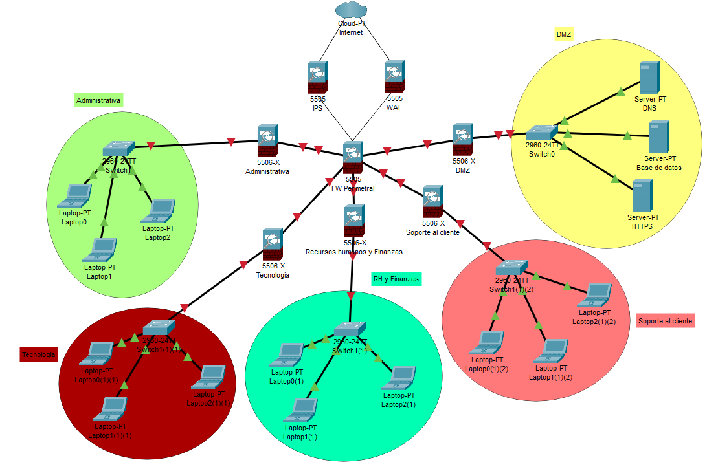
Topología Propuesta

Slide 12
¡Gracias por la atención prestada!

